Slide 1
TULEVAISUUDEN TYÖYMPÄRISTÖ - BAROMETRI 2015
Keskeiset tulokset

Slide 2
Taustaa
Barometrin tavoitteena on kartoittaa pääkaupunkiseudulla toimivien yritysten toimistotilojen käyttöön liittyviä tarpeita ja preferenssejä sekä niiden kehitystä.
Skanskan ja KTI:n yhdessä kehittämä barometri pyrkii edistämään eri käyttäjäryhmille entistä paremmin soveltuvien toimitilojen tarjontaa.
Barometri toteutettiin nyt jo yhdettätoista kertaa.
Mihin suuntaan fyysinen työympäristö kehittyy?
Millaisille tiloille ja tilaratkaisuille on kysyntää?
Millaisia ominaisuuksia tiloilta vaaditaan?
Mille alueille työpaikat sijoittuvat?
Onko yritysten sijaintipreferensseissä tapahtunut muutoksia?
Panostetaanko toimistotilojen eko- ja energiatehokkuuteen?
Miten vastuullisuus näkyy toimitilavalinnoissa?
Mikä on toimistotilojen ja työympäristöjen strateginen merkitys liiketoiminnalle?

Slide 3
Barometrin toteutus
Kohderyhmä
toimistotilan käyttäjäyritykset pääkaupunkiseudulla
yli 50 hengen yritykset
talous-, henkilöstö- ja yleisjohto
toimitila-asioista vastaavat henkilöt
Toteutus Internet -pohjaisena kyselynä
Ajankohta 04/2015

Slide 4
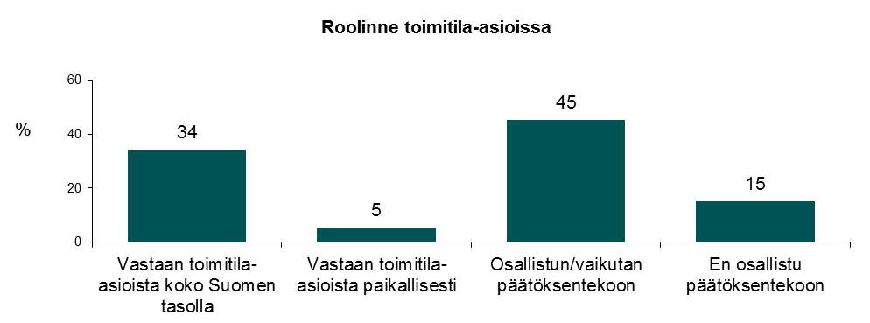
Vastaajaprofiili
Barometriin vastasi 74 henkilöä 71 yrityksestä

Slide 5
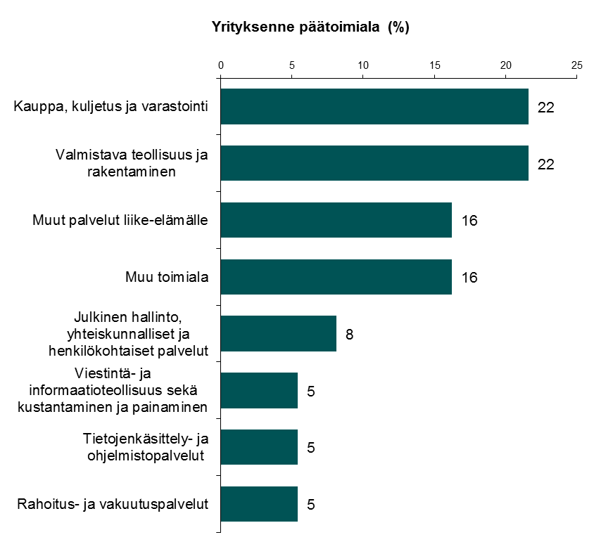
Vastausten % -jakauma toimialoittain
*35 % yrityksistä työllistää alle 100 toimistotyöntekijää ja 24 % yli 500 toimistotyöntekijää

Slide 6
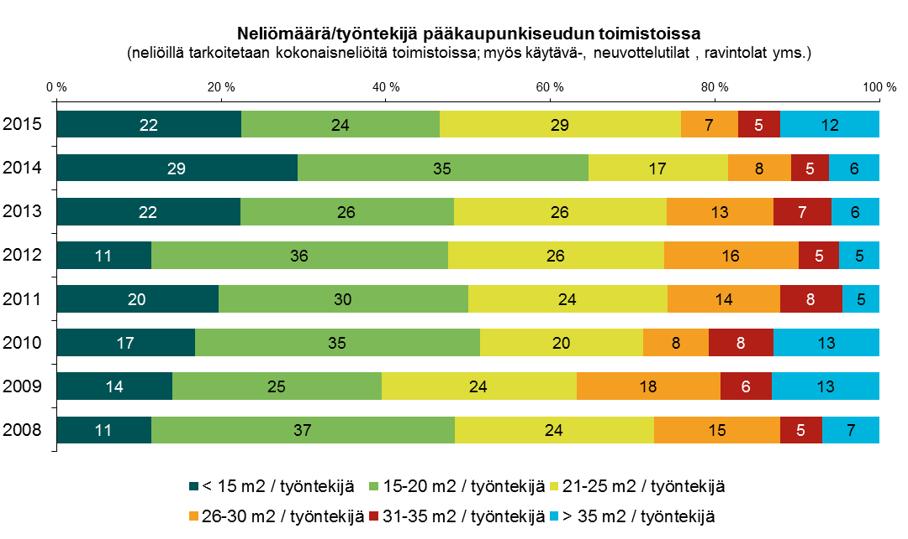
Tilankäytön kehitys pääkaupunkiseudun toimistoissa

Slide 7
TULEVAISUUDEN TYÖYMPÄRISTÖ - BAROMETRI 2015
Mihin suuntaan fyysinen työympäristö kehittyy?
Millaisille tiloille ja tilaratkaisuille on kysyntää?

Slide 8
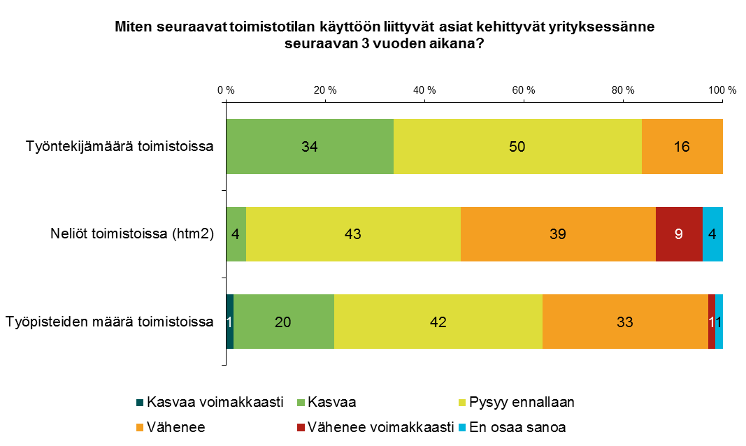
Tilankäyttöä tehostetaan toimistoneliöitä ja työpisteiden määrää vähentämällä - työntekijämäärien kehitys viime vuotta positiivisempi

Slide 9
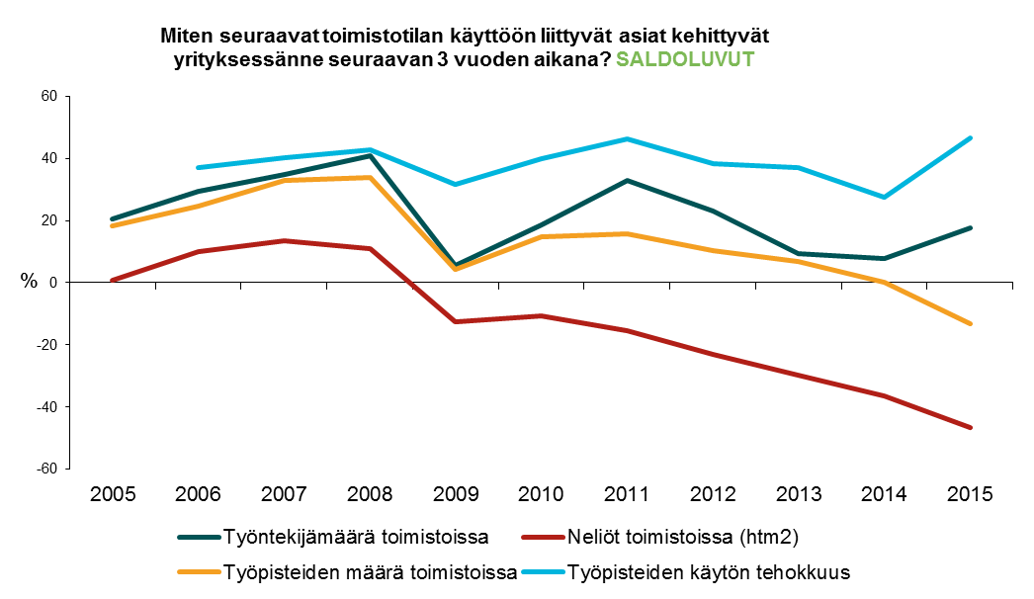
Työpisteiden määrä vähenee - saldoluku pakkasella ensimmäistä kertaa
+ kasvaa
- vähenee
SALDOLUVUT= myönteisten vastausten %-osuus – kielteisten vastausten %-osuus

Slide 10
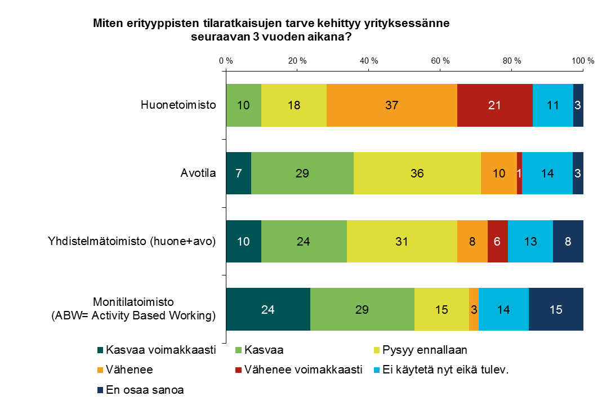
Monitilatoimistot kasvattavat suosiotaan - erilaisia tiloja erilaisiin työtehtäviin joustavasti ja monipuolisesti

Slide 11
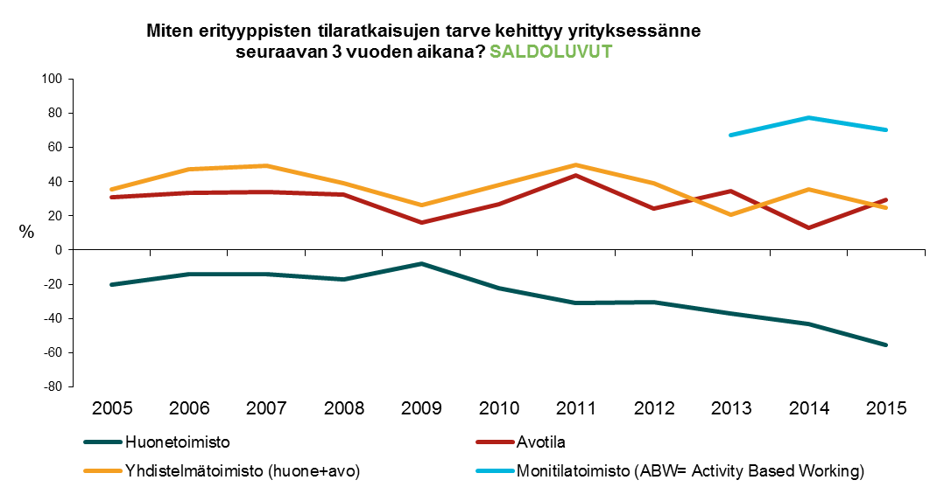
Huonetoimistot jäämässä historiaan
+ kasvaa
- vähenee

Slide 12
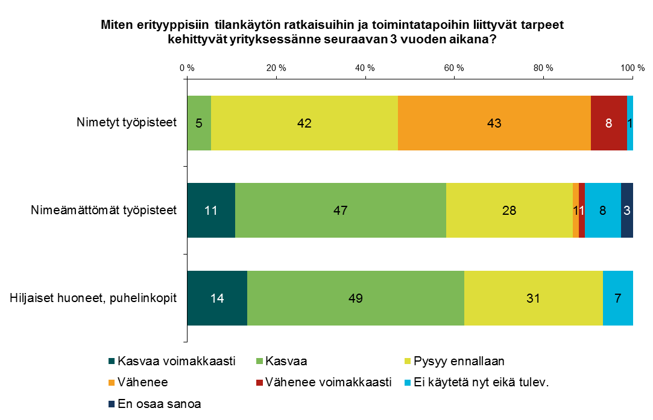
Nimetty työpiste vain harvoilla - tyhjistä työpisteistä ei haluta maksaa

Slide 13
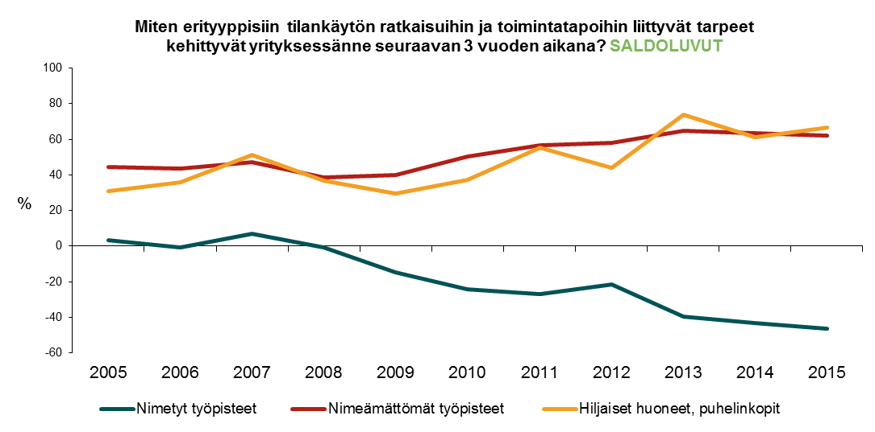
Nimeämättömät työpisteet yleistyvät
- hiljaisten huoneiden ja puhelinkoppien tarve kasvaa
+ kasvaa
- vähenee

Slide 14
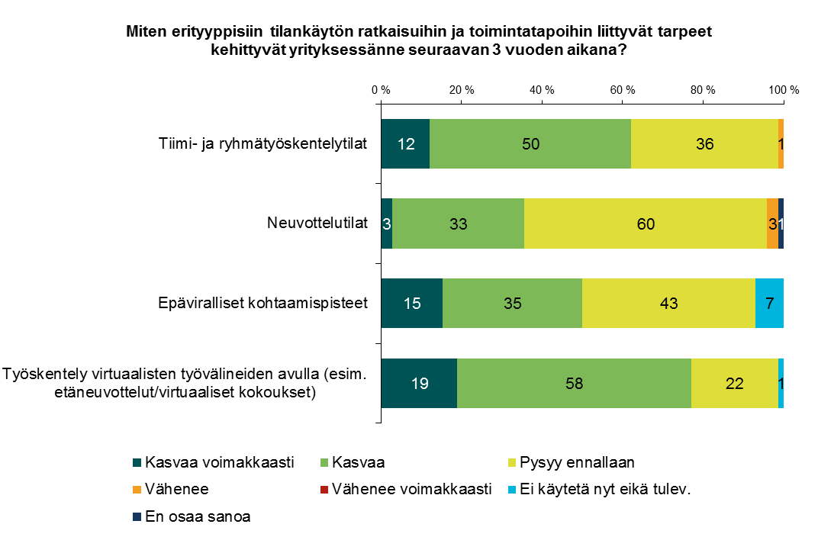
Toimisto ja teknologia tukevat vuorovaikutusta

Slide 15
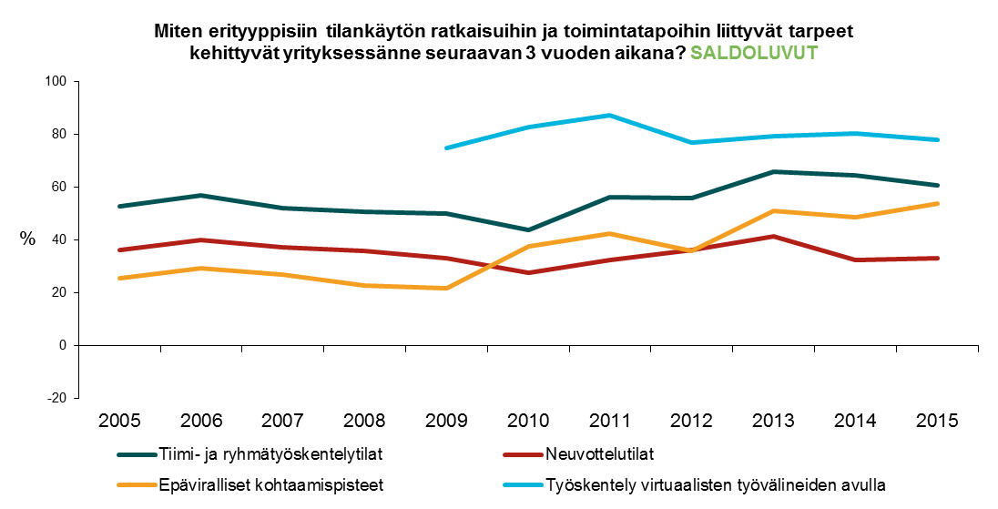
Toimisto on kohtaamispaikka - virtuaaliset työvälineet yleistyvät
+ kasvaa
- vähenee

Slide 16
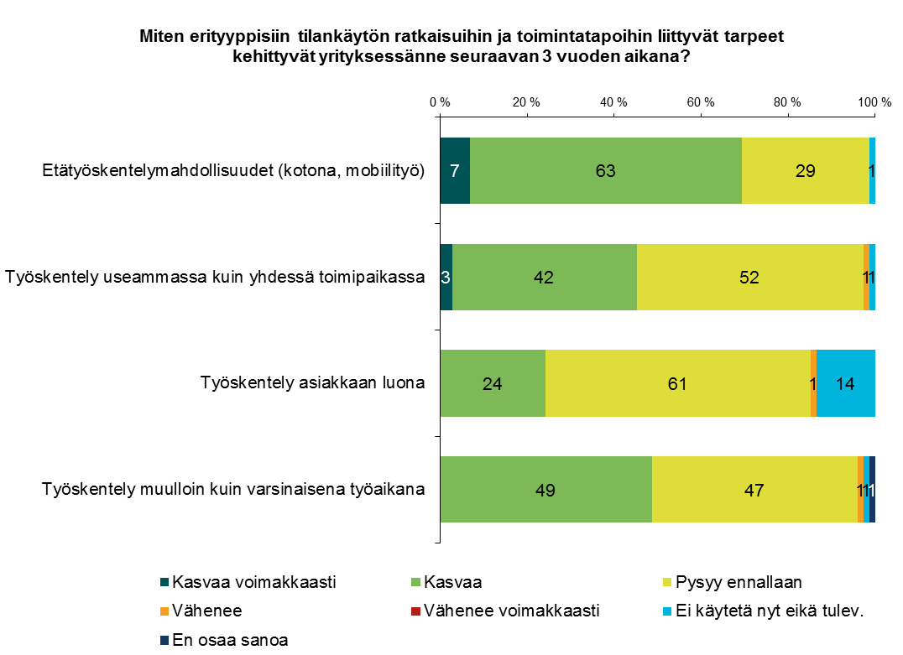
Monipaikkainen työ yleistyy - etätyöskentely voimakkaassa kasvussa

Slide 17
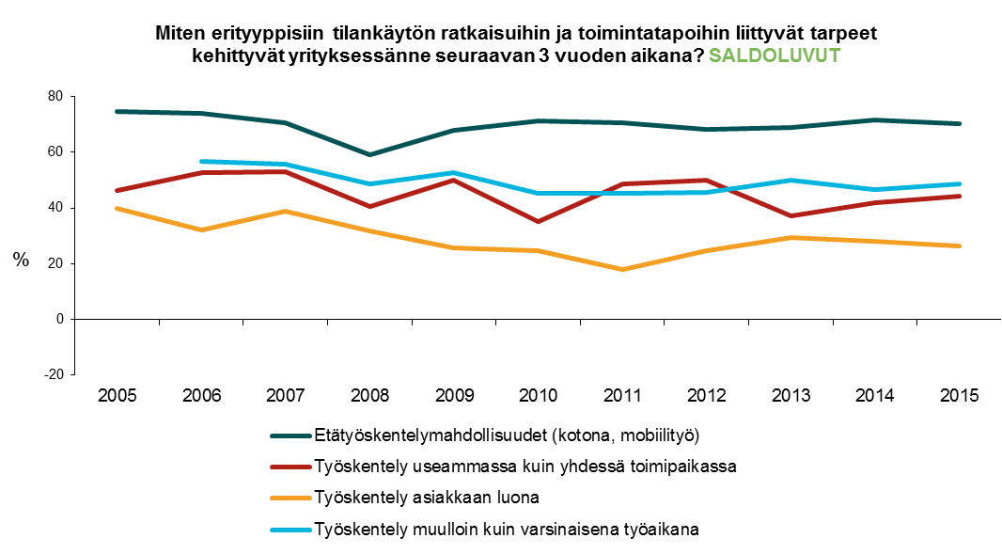
Työ ei ole sidottu aikaan eikä paikkaan
+ kasvaa
- vähenee

Slide 18
TULEVAISUUDEN TYÖYMPÄRISTÖ - BAROMETRI 2015
Mitkä tekijät ohjaavat toimistotilojen valintaa?
Panostetaanko toimistotilojen eko- ja energiatehokkuuteen?

Slide 19
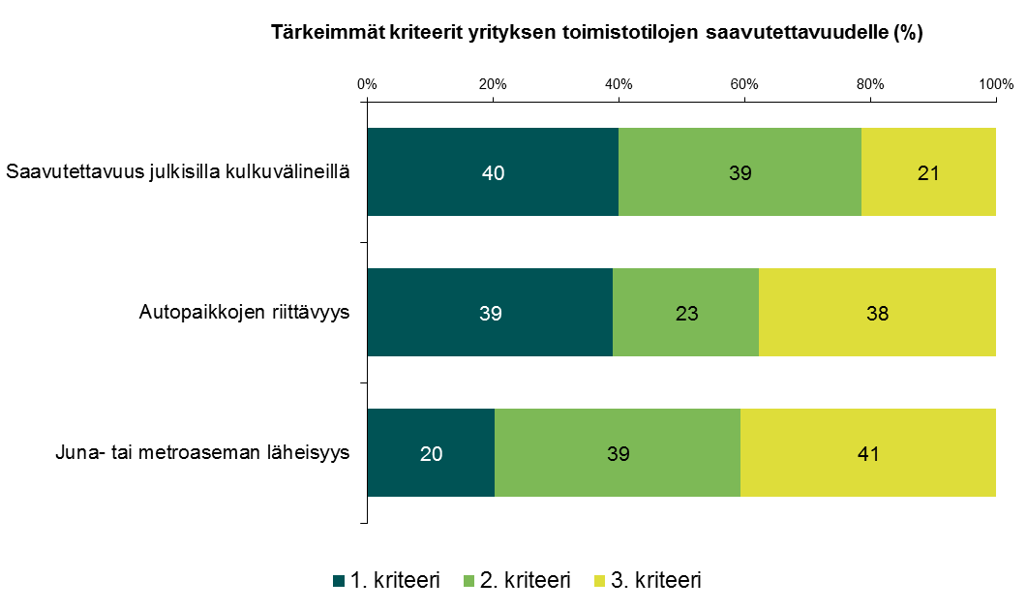
Saavutettavuus julkisilla kulkuvälineillä koetaan tärkeäksi
– raideliikenteen merkitys kasvussa

Slide 20
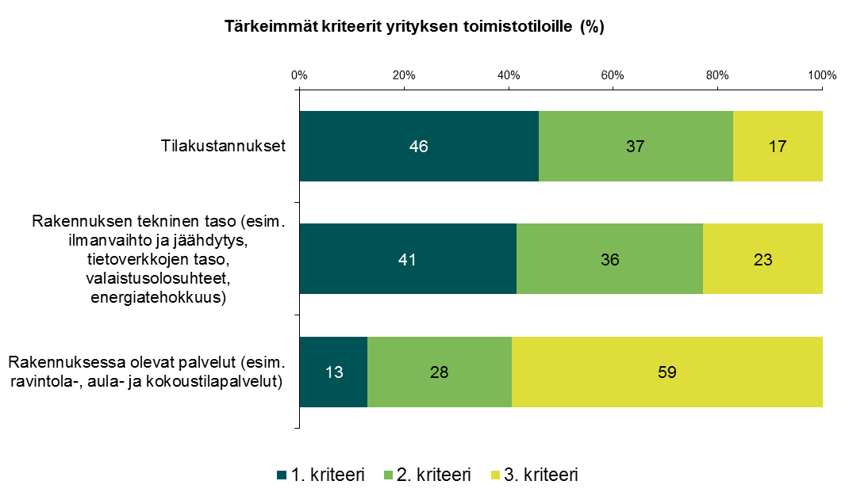
Tilakustannukset yhä tärkeämpi kriteeri tilapäätöksissä

Slide 21
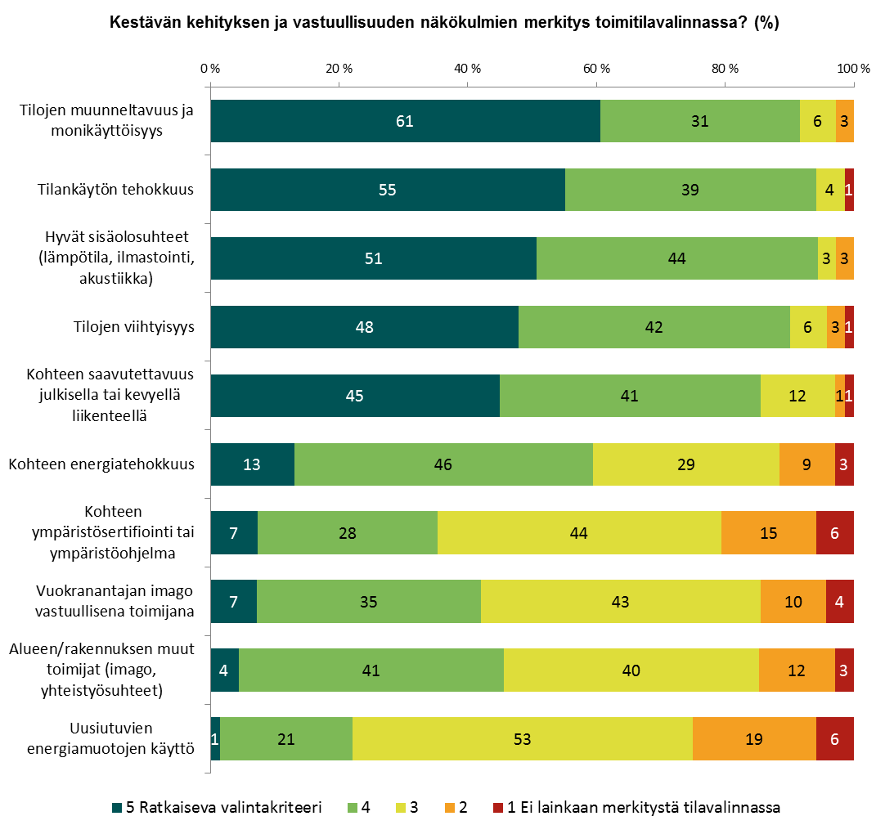
Tilojen muunneltavuus, monikäyttöisyys ja tilankäytön tehokkuus korostuvat toimitilavalinnoissa

Slide 22
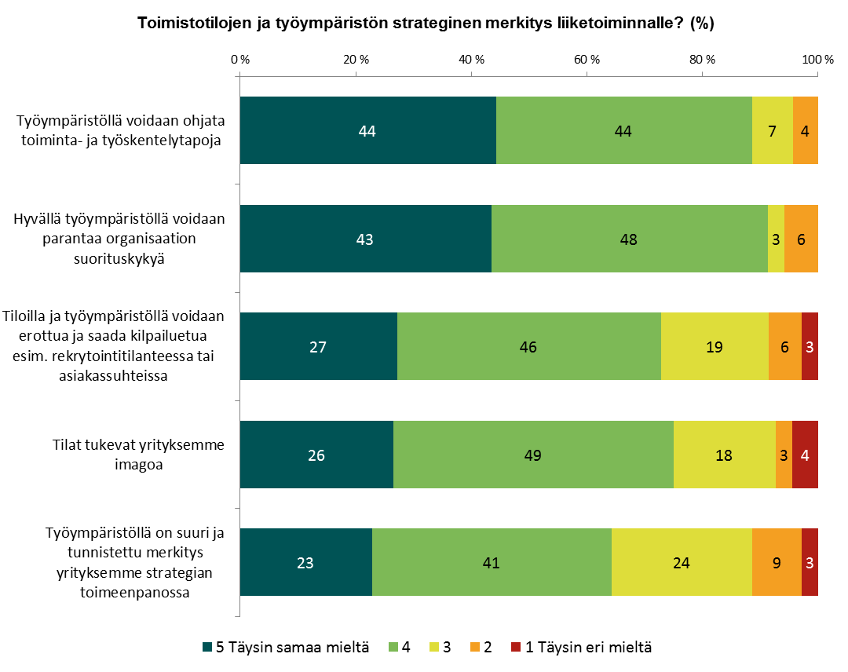
Hyvällä työympäristöllä voidaan edistää organisaation suorituskykyä ja liiketoiminnallisissa tavoitteissa onnistumista

Slide 23
Mitä asioita tulevaisuuden toimistojen / työympäristöjen suunnittelussa tulisi ehdottomasti ottaa huomioon? Millaisia vaatimuksia tulevaisuuden työntekijät ja työn luonne asettaa?
Muunneltavuus - tilaratkaisut & tekniikka
Tilojen monimuotoisuus - työympäristö tukee erilaisia toimintoja ja työtehtäviä sekä erilaisia mieltymyksiä tehdä töitä
Tilojen viihtyvyys - visuaalisuus, design, imago
Saavutettavuus, hyvät kulkuyhteydet
Joustavuus
Akustiset olosuhteet, äänieristys
Hyvät sisäolosuhteet (sisäilma, jäähdytys, lämpötila)
Toimivat etäyhteydet ja virtuaaliset ratkaisut, jotka tukevat työntekijöiden liikkuvuutta ja etätyötä
Optimaalinen tilankäyttö ja työpistemitoitus, tila- ja kustannustehokkuus
Ryhmä- ja tiimityötä tukevat ratkaisut, kohtaamispaikat

Slide 24
TULEVAISUUDEN TYÖYMPÄRISTÖ - BAROMETRI 2015
Mille alueille työpaikat sijoittuvat?
Onko yritysten sijaintipreferensseissä tapahtunut muutoksia?

Slide 25
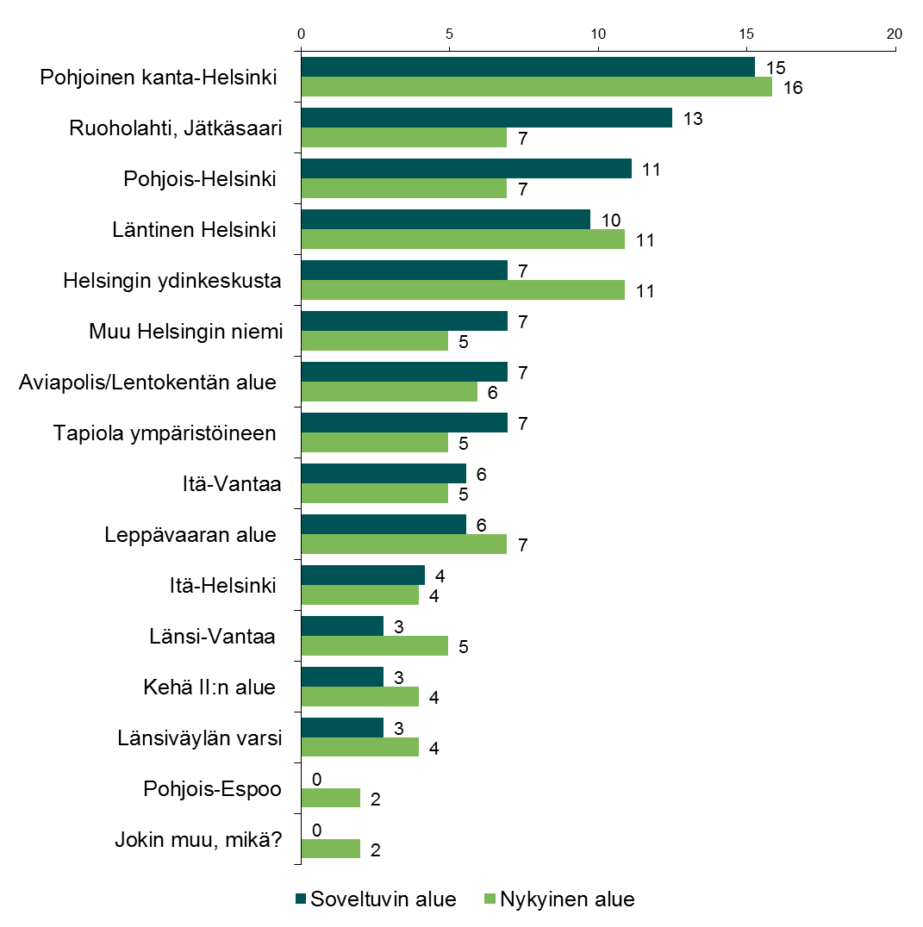
Soveltuvin alue toimistotilojen sijaintipaikaksi vs. nykyinen alue (%)
* Pohjoinen kanta-Helsinki
* Ruoholahti, Jätkäsaari
* Pohjois-Helsinki
* Läntinen Helsinki

Slide 26
Alueluokittelu
Helsingin ydinkeskusta
Muu Helsingin niemi (ydinkeskustan ulkopuoliset osat Kluuvista, Kampista ja Kaartinkaupungista + Katajanokka, Kruunuhaka, Ullanlinna, Punavuori, Eira)
Ruoholahden alueet (Ruoholahti, Jätkäsaari)
Läntinen Helsinki (Pikku-Huopalahti, Munkkiniemi, Munkkivuori, Haaga, Ruskeasuo, Pitäjänmäki, Konala, Lauttasaari)
Pohjoinen kanta-Helsinki (Pasila, Ilmala, Vallila, Sörnäinen, Arabia, Vanhakaupunki, Kalasatama, Hakaniemi)
Itä-Helsinki (Herttoniemi, Itäkeskus, Vuosaari)
Pohjois-Helsinki (Viikki, Malmi, Käpylä, Oulunkylä)
Itä-Vantaa (Hakunila, Tikkurila, Hakkila)
Aviapolis/Lentokentän alue (Lentokenttä, Aviapolis-asema Veromies, Vantaanportti, Pakkala)
Länsi-Vantaa (Myyrmäki, Martinlaakso, Petikko)
Leppävaaran alue (Leppävaara, Vallikallio, Perkkaa)
Kehä II:n alue (Kilo, Mankkaa, Suurpelto)
Tapiola ympäristöineen (Keilaniemi, Otaniemi, Tapiola)
Länsiväylän varsi (Niittykumpu, Haukilahti, Olari, Matinkylä)
Pohjois-Espoo (Espoon keskus, Kehä III)
Joku muu, mikä?

Slide 27
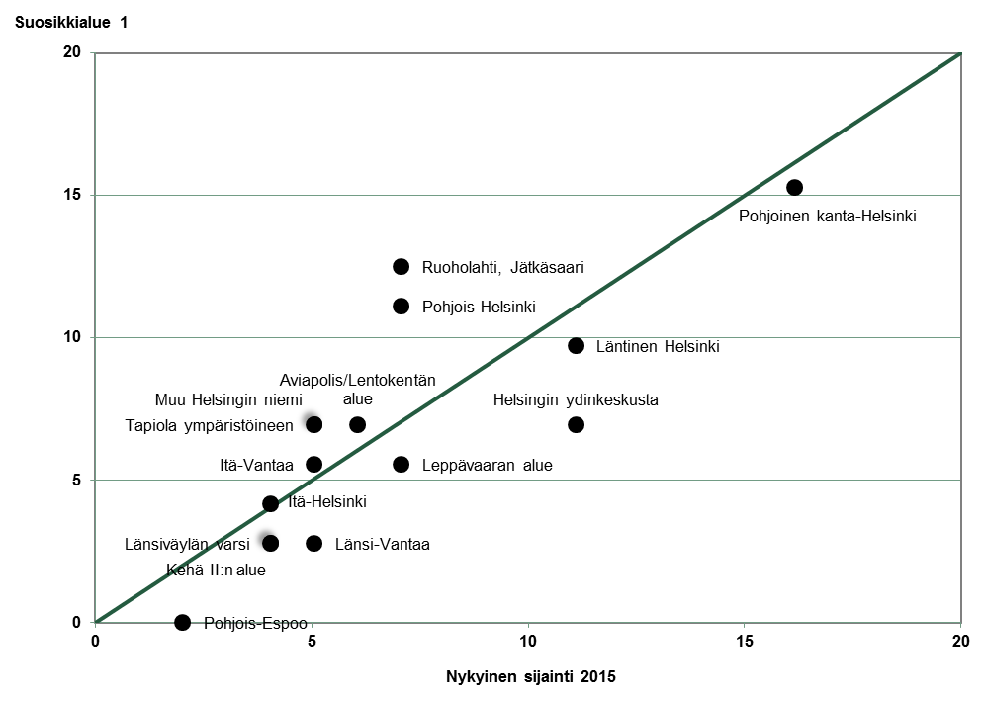
Alueiden vetovoimaa 2015 1. soveltuvin alue
Ruoholahti/Jätkäsaari, Pohjois-Helsinki, Muu Helsingin niemi, Tapiola ympäristöineen ja Aviapolis/Lentokentän alue houkuttelevat toimistotilankäyttäjiä myös muilta alueilta. Vastaajista 77 % valitsi kuitenkin ensisijaiseksi toimistoalueeksi nykyisen alueen.

Slide 28
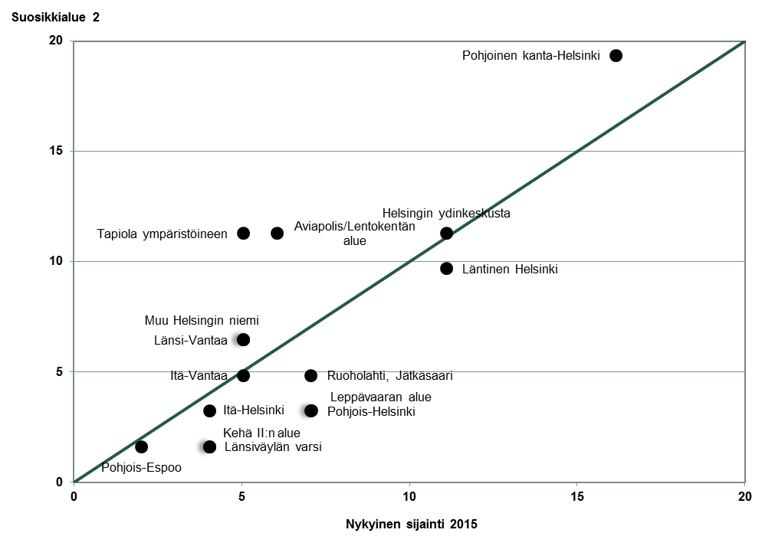
Alueiden vetovoimaa 2015 2. soveltuvin alue
Pohjoinen kanta-Helsinki, Tapiola ympäristöineen ja Aviapolis/Lentokentän alue nousevat ylitse muiden, kun kysytään toiseksi soveltuvimpia alueita.

Slide 29
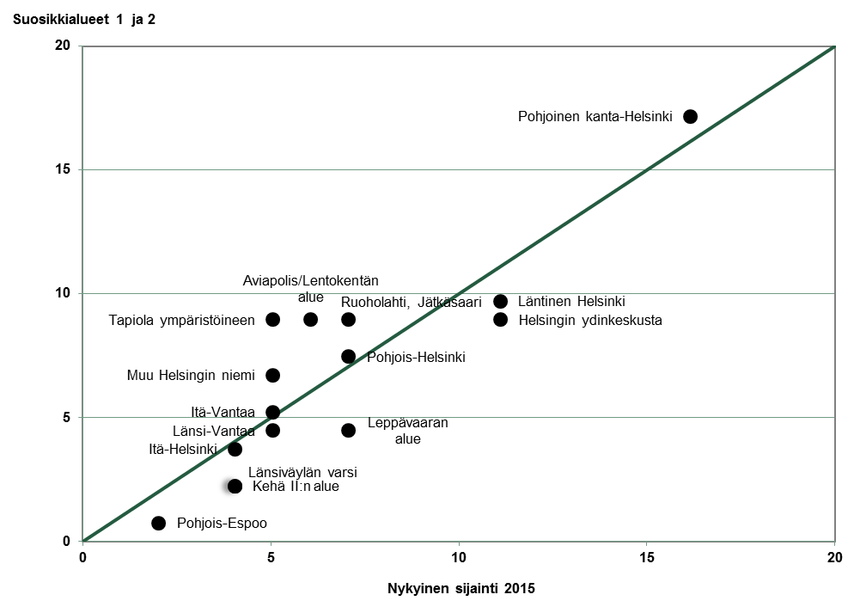
Alueiden vetovoimaa 2015 1. ja 2. soveltuvimmat alueet
Pohjoinen kanta-Helsinki, Tapiola ympäristöineen, Aviapolis/Lentokentän alue ja Ruoholahti/Jätkäsaari houkuttelevat toimistotilankäyttäjiä muilta alueilta.

Slide 30
Soveltuvimmat alueet: Hyvät liikenneyhteydet ja saavutettavuus koetaan tärkeinä
Pohjoinen kanta-Helsinki
Hyvät liikenneyhteydet, saavutettavuus
Sijainti – lähellä työntekijöitä, asiakkaita ja yhteistyökumppaneita
Ruoholahti, Jätkäsaari
Kulkuyhteydet
Lähellä asiakkaita ja henkilöstön asuinpaikkoja
Pohjois-Helsinki
Hyvät julkiset yhteydet ja yhteydet pääväylille, ei suuria ruuhkia, parkkipaikat
Läntinen Helsinki
Hyvät kulkuyhteydet
Sijainti – Helsingissä, mutta ei ydinkeskustassa, etäisyys lentokentälle

Slide 31
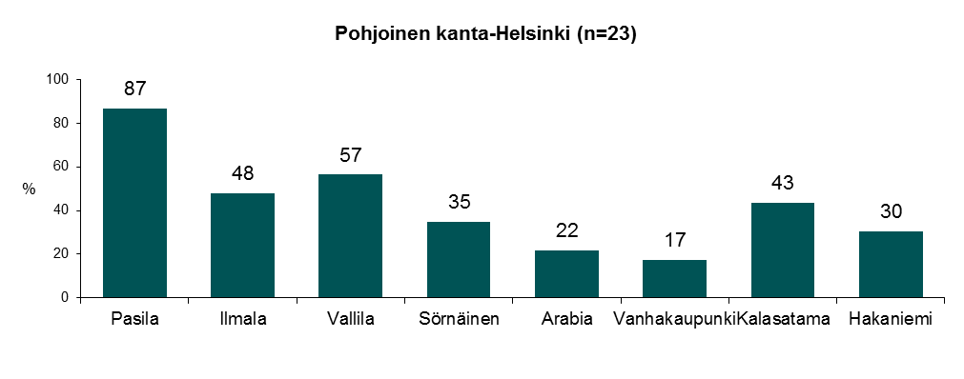
Sijaintipreferenssit alueiden sisällä
* Vastaajia pyydettiin määrittelemään vielä tarkemmalla tasolla, mitkä alueet 1. ja 2. suosikki-alueen sisällä ovat heille mahdollisia. Esim. Pohjoisen kanta-Helsingin valinneista 87 % voisi kuvitella sijoittuvansa Pasilaan.

Slide 32
Alueiden suosituimmuusjärjestys tarkemmalla aluetasolla Top 11
Pasila
Vallila
Helsingin ydinkeskusta
Ruoholahti
Ilmala
Kalasatama
Pitäjänmäki
Keilaniemi
Ruskeasuo
Sörnäinen
Aviapolis-asema
Lista on järjestetty valintojen mukaiseen järjestykseen.
Pasila oli suosituin alue tänäkin vuonna.

Slide 33
Lisätietoja
Skanska CDF Oy
Vuokraus- ja markkinointipäällikkö Eero Ojala
puh. 040 560 1243, eero.ojala[at]skanska.fi
vuokrauspäällikkö Michael Ekström
puh. 040 6804 500, michael.ekstrom[at]skanska.fi
Skanska Oy
viestintäpäällikkö Liisa Salmela
puh. 050 374 3070, liisa.salmela[at]skanska.fi
www.skanska.fi
KTI Kiinteistötieto Oy
johtava asiantuntija Riitta Lahtinen
puh. 040 5471 488, riitta.lahtinen[at]kti.fi
toimitusjohtaja Hanna Kaleva
puh. 040 5555 269, hanna.kaleva[at]kti.fi
www.kti.fi

